Slide 1
Як розповісти дитині про секс?
підготувала :
практичний психолог
Новогродівської ЗОШ І – ІІ ступенів № 8
Краснік Олена Миколаївна

Slide 2
Тема статевих стосунків серед підлітків завжди була сповненою перебільшень, міфів, страхів і непорозумінь. Вона бентежить як самих дітей, так і батьків. Підлітки ж вважають себе дорослими і обізнаними, проте в душі вони потребують(!) допомоги і поради нікого іншого, як батьків.

Slide 3
Cпробуємо розглянути кілька найактуальніших проблем і знайдемо з них вихід.
Обман
Найперша і найгрубіша помилка батьків це те, що вони з самого дитинства обдурюють своє чадо, кажучи, що їх приніс чи-то лелека, чи-то знайшли в капусті, чи ще щось... Приховуючи правду від дитини, ви просто прирікаєте її на шок і неймовірний подив, коли вона про все дізнається.

Slide 4
Порада:
Слід пам’ятати, що у будь-якому віці вашу дитину бентежитимуть розмови про секс, тому ведіть бесіду не конкретно, а дуже розмито, проте без міфів і казок.

Slide 5
Якщо ви пояснюєте дитині, як варто вчиняти, а чого слід уникати, то обов’язково обґрунтовуйте свої твердження. Наводьте приклади з власного досвіду (це, до речі, допоможе вам стати ближчими) і з життя інших людей.

Slide 6
«Тільки не я»
Більшість батьків намагається уникнути відповідальності за статеве виховання своєї дитини. Знаючи, що лекції на ці теми проводяться у школах, обговорюються в підліткових журналах та досвідченими друзями, вони просто знімають з себе цей «тягар». Однак батькам варто знати, що не завжди почуте на вулиці чи з телевізора формує правильний погляд на секс.

Slide 7
Порада.
Іноді діти самі не виявляють бажання розмовляти з батьками на цю тему. Не сваріть їх, краще поясніть свій погляд — погляд дорослої людини на ситуацію. Не уникайте відвертих розмов! Ніколи не кажіть «я тобі не товариш, я твій батько (мати)», не погрожуйте вигнати з дому, «вбити» або ще щось...Саме це і відлякує дітей та робить стосунки холодними і напруженими.

Slide 8
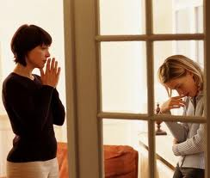
Розмови про секс завжди проходять нелегко – кожен з учасників розмови відчуває себе незручно: батьки бояться говорити про це, а дітей просто жахає думка про подібне обговорення.

Slide 9
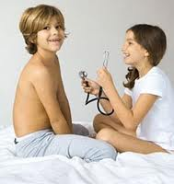
Порада:
Потрібно розуміти, що діти ростуть і змінюються, і ваше ставлення до них має «рости» разом з ними...
Не забороняйте їм робити власний вибір, але, звісно, в межах розумного.

Slide 10
Недавнє дослідження даної теми показало, що більше 40% повнолітніх мали сексуальні відносини до того, як батьки заговорили з ними про безпечний секс, контроль вагітності або венеричні захворювання.

Slide 11
Як розповісти дитині про секс?
У багатьох батьків таке формулювання питання іноді викликає навіть обурення: мовляв, для нас важливо, ЩО можна і потрібно розповісти дитині про секс, а ЯК це зробити - ми, батьки, зі своєю дитиною самі розберемося.

Slide 12
Однак слід зазначити :
Форма подачі інформації тут теж грає не останню роль. І мені хотілося б дати батькам деяке керівництво про те, як не треба розповідати дитині про секс.

Slide 13
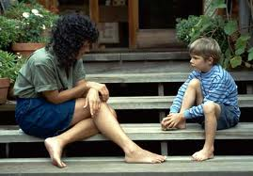
Не треба спеціально саджати дитину навпроти себе в позі слухняного учня і говорити: "Прийшов час тобі дізнатися про секс".

Slide 14
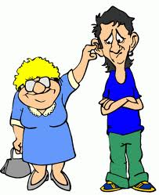
Не треба м’ятися і червоніти, немов дитина своїм питанням застала вас самих за чимось непристойним.

Slide 15
Не треба замовчувати цю тему, відговорюючись побитими фразами типу "Це тобі ще рано", "підростеш - дізнаєшся" або взагалі "Де це ти нахватався таких запитань?!".

Slide 16
І ще одне питання, що перш за все цікавить батьків:
КОЛИ треба починати розмову "про це" з дитиною?

Slide 17
Думка психолога
"Ранній секс може мати найважчі наслідки, — вважає психолог Світлана Крісько. — Річ у тому, що на кожному етапі розвитку в людині й формуються певні психічні функції. Так, від 12 до 15 і навіть до 18 років закладається таке поняття, як вірність. Потім до 25 років відбувається усвідомлення поняття любові. Ранній секс призводить до збою поетапного формування особи. Виходить, що підлітки реалізують за допомогою сексу тільки грубу енергію, так і не усвідомивши, що таке кохання".

Slide 18
Позитивний приклад батьків
Дітей цікавить не стільки "розповідь про секс", скільки з'ясування суті інтимної близькості в житті людини. І головна мета - не просвітити нащадка, звідки беруться діти, а навчити її грамотно підходити до цього питання. Без зайвого ханжества, без зайвої пошлості і без зайвої розбещеності.

Slide 19
Дитина не просто так цікавиться інтимними питаннями, і справа тут навіть не в звичайній дитячій цікавості. Просто дитина в певний час починає сприймати статево-рольвоі відносини, відносити себе до певної статі та в зв'язку з цим задає питання. І сформувати відповідним чином власне статево-рольову поведінку вона може тоді, коли перед очима є позитивний приклад батьків.

Slide 20
Що і скільки говорити про секс, коли дитина почне задавати питання?
Інформація повинна бути доступною, але не треба розповідати дитині більше того, що їй потрібно. А старші діти вже цілком можуть дізнатися, яким чином ця клітинка в животику з'являється.

Slide 21
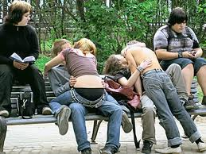
Уникайте сентенцій типу "Виростеш - дізнаєшся". Особливо коли це має інший підтекст: "Відстань" або "Іди геть".
Тому що дитина-то піде, але буде задовольняти свою цікавість з інших джерел.

Slide 22
Головне завдання батьків
Дитина повинна вам довіряти і та інформація, яку вона почує з ваших вуст, значить більше, ніж те, що розкажуть, їй на вулиці. А для цього не відштовхуйте дітей, не примушуйте їх замикатися і залишатися наодинці зі своїми питаннями.

Slide 23
Не обманюйте дитину, розповідаючи їй "про лелеку". Тому що тепер дуже багато "просвітлених" дітей, які піднімуть вашого "непорочного" нащадка на сміх. Що саме вони йому розкажуть - можна собі уявити, але ці розповіді будуть сприйняті як правда, а ваші спроби зберегти "непорочність" дитини здадуться їй брехнею.

Slide 24
Еротика на блакитному екрані
Часто діти помічають еротичні сцени в різних фільмах (а зараз що не фільм - то еротична сцена, навіть не виправдана сценарієм). І тому задають питання, що це роблять тітка і дядько.
Чи варто взагалі говорити, що при демонстрації сцен насильства краще взагалі "забрати ваших дітей від блакитних екранів".

Slide 25
Що стосується перегляду еротичних касет дітьми в тому віці, який прийнято називати підлітковим: самий ідеальний варіант - не ховати від них фільми такого роду, не забороняти говорити про них і не соромити підлітків за це. Тяга до еротичної інформації в період підліткової гіперсексуальності природна, і якщо ви будете накладати своє батьківське вето, дітки подивляться фільм у друзів - так ще з їх не завжди вдалими коментарями.

Slide 26
Для підлітків головне не сексуальність, а почуття приналежності до групи однолітків.
Треба допомогти нашим дітям не просто виробити свій погляд на сексуальні проблеми, але і навчитися відстоювати його в кожній конкретній ситуації.
. Секс — це нормально, але для нього потрібні певні ціннісні установки, уміння зробити ситуацію сексуально безпечною

Slide 27
ПОРАДА
«Якщо ви здолаєте внутрішній бар'єр спочатку розмови про це, потім самі побачите, що все виявиться на багато простіше, ніж ви думали».

Slide 28
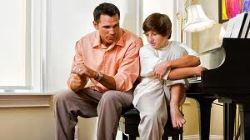
ПОРАДА
Не користуйтеся будь-якими відмовками, а обов'язково здолайте цей первинний бар'єр і почніть розмовляти про секс зі своїми дітьми, так як це насправді дуже важливо»

